Slide 1

第 单元 三角函数
五
5.10 已知三角函数值求指定范围内的角

Slide 2
已知三角函数值求指定范围内的角
设置情景
例题解析
知识链接
巩固练习
布置作业
归纳小结

Slide 3
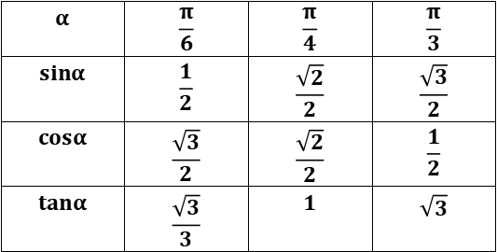
知识链接
阅读1
特殊角的三角函数值
$$α$$ | $$\frac{π}{6}$$ | $$\frac{π}{4}$$ | $$\frac{π}{3}$$
$$sinα$$ | $$\frac{1}{2}$$ | $$\frac{\sqrt{2}}{2}$$ | $$\frac{\sqrt{3}}{2}$$
$$cosα$$ | $$\frac{\sqrt{3}}{2}$$ | $$\frac{\sqrt{2}}{2}$$ | $$\frac{1}{2}$$
$$tanα$$ | $$\frac{\sqrt{3}}{3}$$ | $$1$$ | $$\sqrt{3}$$

Slide 4









知识链接
阅读2
三角函数值在各象限内的符号
$$y$$
$$y$$
$$y$$
$$+$$
$$+$$
$$−$$
$$+$$
$$−$$
$$+$$
$$o$$
$$x$$
$$o$$
$$o$$
$$x$$
$$x$$
$$−$$
$$−$$
$$−$$
$$+$$
$$+$$
$$−$$
$$sinα$$
$$cosα$$
$$tanα$$

Slide 5

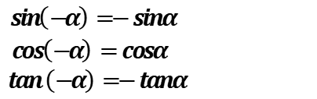

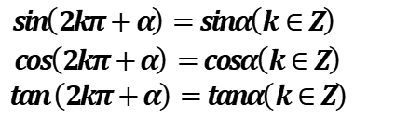
知识链接
阅读3
三角函数诱导公式
$sin\left(2kπ+α\right)=sinα\left(k∈Z\right)$
$cos\left(2kπ+α\right)=cosα\left(k∈Z\right)$
$tan$ $\left(2kπ+α\right)=tanα\left(k∈Z\right)$
$sin\left(−α\right)=−sinα$
$cos\left(−α\right)=cosα$
$tan$ $\left(−α\right)=−tanα$
$sin\left(π+α\right)=−sinα$
$cos\left(π+α\right)=−cosα$
$tan$ $\left(π+α\right)=tanα$
$sin\left(π−α\right)=sinα$
$cos\left(π−α\right)=−cosα$
$tan$ $\left(π−α\right)=−tanα$

Slide 6
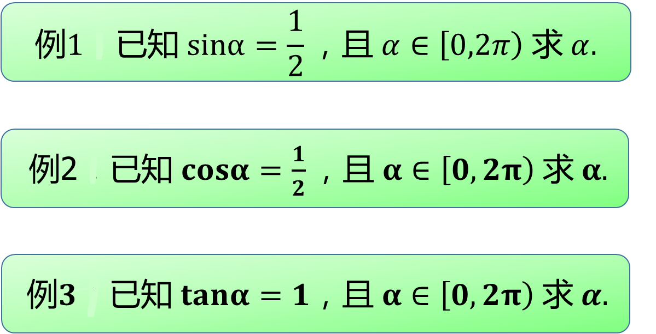
例题解析

Slide 7
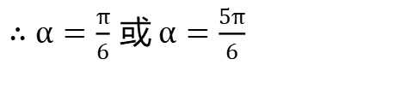





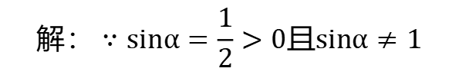


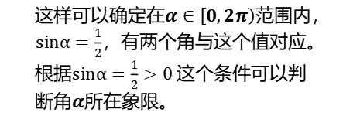

例题解析
$$已知 sinα=\frac{1}{2}，且 α∈\left[0,2π\right) 求 α.$$
为什么$要写出sinα≠1这个条件$？
这样可以确定在$α∈\left[0,2π\right)$范围内，$sinα=\frac{1}{2}$，有两个角与这个值对应。
根据$sinα=\frac{1}{2}>0$这个条件可以判
断角$α$所在象限。
$$解：∵sinα=\frac{1}{2}>0且sinα≠1$$
$$∴α是第一或第二象限内的角$$
写出角$α$的范围并把
对应的锐角写出来
又$∵α∈\left[0,2π\right)$
$$∴α∈\left(0，\frac{π}{2}\right)或α∈\left(\frac{π}{2}，π\right)$$
诱导公式
由$sin\frac{π}{6}=\frac{1}{2}$，得$α=\frac{π}{6}$
由$sin\left(π−\frac{π}{6}\right)=sin\frac{π}{6}$=$\frac{1}{2}$，得$α=\frac{5π}{6}$
怎样求另
一个角？
$∴α=\frac{π}{6}$ 或$α=\frac{5π}{6}$

Slide 8
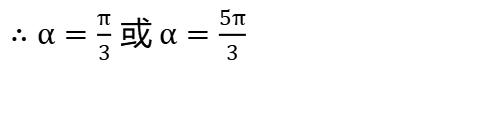








例题解析
$$已知 cosα=\frac{1}{2}，且 α∈\left[0,2π\right) 求 α.$$
$$解：∵cosα=\frac{1}{2}>0且cosα≠1$$
$$∴α是第一或第四象限内的角$$
写出角$α$的范围并把
对应的锐角写出来
又$∵α∈\left[0,2π\right)$
根据诱导公式
$$∴α∈\left(0，\frac{π}{2}\right)或α∈\left(\frac{3π}{2}，2π\right)$$
$cos \left(2π+α\right)=cosα$
$cos\left(−α\right)$ =$cosα$
由cos$\frac{π}{3}=\frac{1}{2}$，得$α=\frac{π}{3}$
由$cos \left(2π−\frac{π}{3}\right)=cos\left(−\frac{π}{3}\right)$=$cos\left(\frac{π}{3}\right)$=$\frac{1}{2}$，得$α=\frac{5π}{3}$
$∴α=\frac{π}{3}$ 或$α=\frac{5π}{3}$

Slide 9


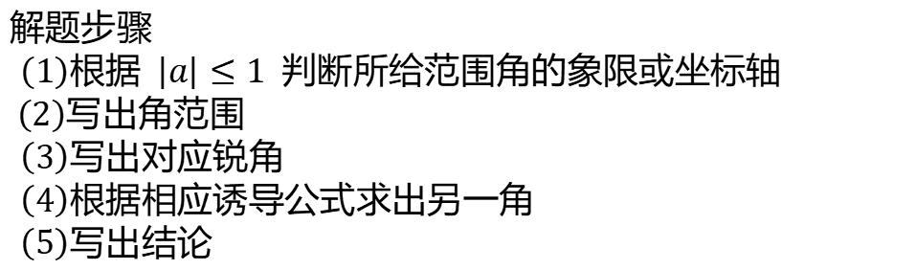
归纳总结
已知$sinx=a\left(或cosx=a\right),\left|a\right|≤1$
解题步骤
$\left(1\right)$根据 $\left|a\right|≤1 判断所给范围角的象限或坐标轴$
$\left(2\right)$写出角范围
$\left(3\right)$写出对应锐角
$\left(4\right)$根据相应诱导公式求出另一角
$\left(5\right)$写出结论

Slide 10
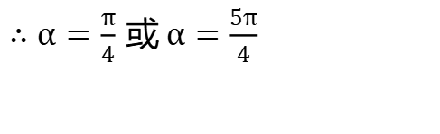


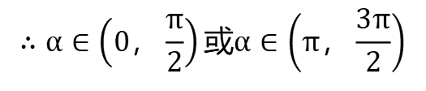



例题解析
$$已知 tanα=1，且 α∈\left[0,2π\right) 求 α.$$
$$解：∵tanα=1>0$$
$$∴α是第一或第三象限内的角$$
又$∵α∈\left[0,2π\right)$
$$∴α∈\left(0，\frac{π}{2}\right)或α∈\left(π，\frac{3π}{2}\right)$$
由$tan \frac{π}{4}=1$，得$α=\frac{π}{4}$
由$tan\left(π+\frac{π}{4}\right)=cos\frac{π}{4}$=$1$，得$α=\frac{5π}{4}$
$∴α=\frac{π}{4}$ 或$α=\frac{5π}{4}$

Slide 11





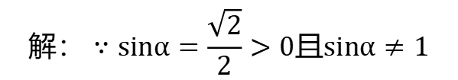

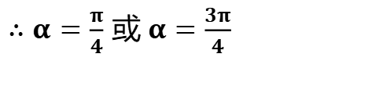
巩固练习
$$已知 sinα=\frac{\sqrt{2}}{2}，且 α∈\left[0,2π\right) 求 α.$$
$$解：∵sinα=\frac{\sqrt{2}}{2}>0且sinα≠1$$
$$∴α是第一或第二象限内的角$$
又$∵α∈\left[0,2π\right)$
Let us try
$$∴α∈\left(0，\frac{π}{2}\right)或α∈\left(\frac{π}{2}，π\right)$$
由$sin\frac{π}{4}=\frac{\sqrt{2}}{2}$，得$α=\frac{π}{4}$
由$sin\left(π−\frac{π}{4}\right)=sin\frac{π}{4}$=$\frac{\sqrt{2}}{2}$，得$α=\frac{3π}{4}$
$∴α=\frac{π}{4}$ 或$α=\frac{3π}{4}$

Slide 12




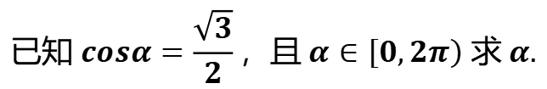

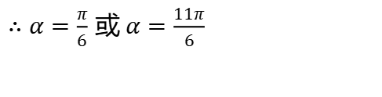

巩固练习
$$已知 cosα=\frac{\sqrt{3}}{2}，且 α∈\left[0,2π\right) 求 α.$$
$$解：∵cosα=\frac{\sqrt{3}}{2}>0且cosα≠1$$
$$∴α是第一或第四象限内的角$$
又$∵α∈\left[0,2π\right)$
$$∴α∈\left(0，\frac{π}{2}\right)或α∈\left(\frac{3π}{2}，2π\right)$$
Com on baby
由cos$\frac{π}{6}=\frac{\sqrt{3}}{2}$，得$α=\frac{π}{6}$
由$cos \left(2π−\frac{π}{6}\right)=cos\left(−\frac{π}{6}\right)$=$cos\left(\frac{π}{6}\right)$=$\frac{\sqrt{3}}{2}$，得$α=\frac{11π}{6}$
$∴α=\frac{π}{6}$ 或$α=\frac{11π}{6}$

Slide 13





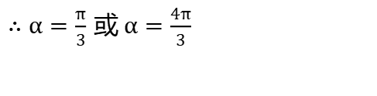


巩固练习
$$已知 tanα=\sqrt{3}，且 α∈\left[0,2π\right) 求 α.$$
$$解：∵tanα=\sqrt{3}>0$$
$$∴α是第一或第三象限内的角$$
又$∵α∈\left[0,2π\right)$
$$∴α∈\left(0，\frac{π}{2}\right)或α∈\left(π，\frac{3π}{2}\right)$$
I am every hard
由$tan \frac{π}{3}=\sqrt{3}$，得$α=\frac{π}{3}$
由$tan\left(π+\frac{π}{3}\right)=cos\frac{π}{3}$=$\sqrt{3}$，得$α=\frac{4π}{3}$
$∴α=\frac{π}{3}$ 或$α=\frac{4π}{3}$

Slide 14
归纳小结
1.本节课你学习了哪些内容？
2.本节课学习的用途？

Slide 15


归纳小结

Slide 16
布置作业
阅读
教材归纳与总结
作
业
书写
教材习题七A组1 、2
已知三角函数值求指定范围
内的角在生活中的应用
思考

Slide 17
Thanks

